Slide 1
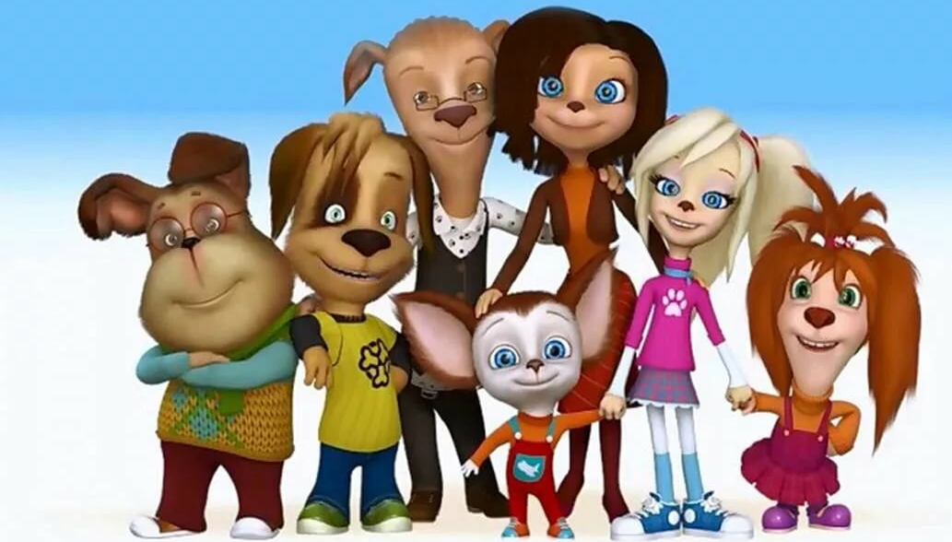
Инструктор по физическому развитию Ушкова П.В
ПОДВИЖНЫЕ ИГРЫ
ДОМА

Slide 2
Совет для родителей
Когда дети находятся в детском саду, они часто играют в подвижные игры: в группе, в физкультурном зале, на прогулке. А значит, находятся в движении. В старшем возрасте у детей появляются другие занятия вне сада: разные кружки, занятия музыкой, компьютерные игры, просмотр телевизора. А про простые подвижные игры совсем забывают, да и времени для них не остается. Задача родителей помочь им прервать занятия, переключить и предложить попрыгать, побегать прямо в комнате, квартире. Все зависит от вашего желания, времени, участия.
Предлагаю несколько подвижных игр, которые можно проводить дома. Они очень просты

Slide 3
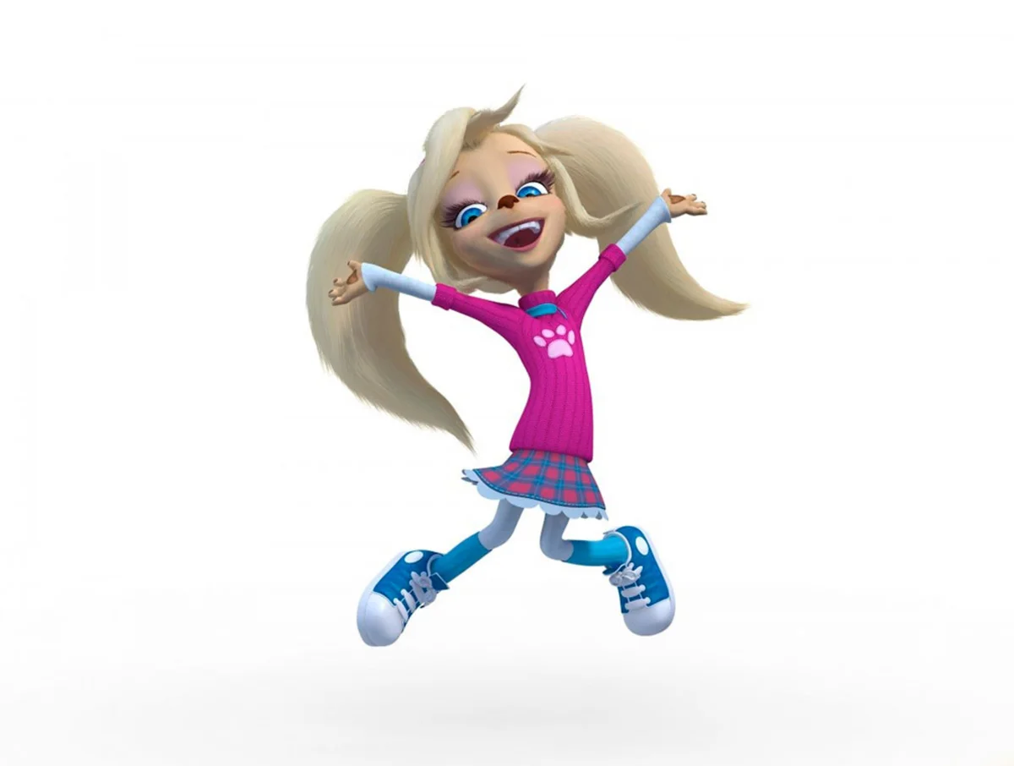
Допрыгни до потолка. (прыжки на месте)
Правила игры: 1 вариант: Найдите место на свободной стене, где ничего не стоит. Возьмите мел, проведите черту выше роста вашего ребенка. Предложите ребенку делать прыжки до линии, проведенной на стене. А далее поставьте перед ним задачу попытаться допрыгнуть до потолка. Так он несколько минут будет находиться в движение. 2 вариант: Вы вместе с ребенком прыгайте до потолка. Может вы, и достанете потолок, а для ребенка будет стимул попытаться допрыгнуть еще раз, но в другой день.

Slide 4
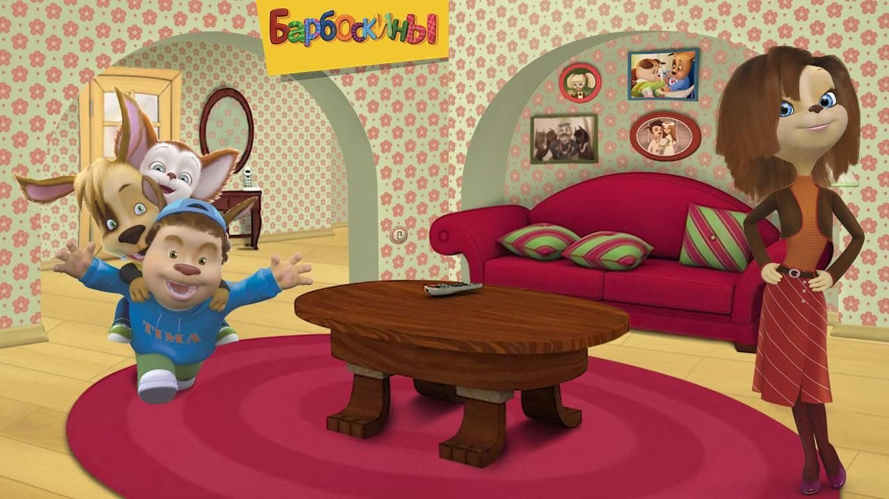
Бег с фасолью. (бег с предметом)
Правила игры: Это обычные догонялки. Но чтобы ребенок не уронил мебель в комнате, ограничьте его в движении, положив ему на голову мешочек, наполненный фасолью. Такие мешочки можно приготовить заранее из ткани или из обычных пакетов. Дети кладут такой мешочек на голову и начинают двигаться. Это еще и профилактика осанки.

Slide 5
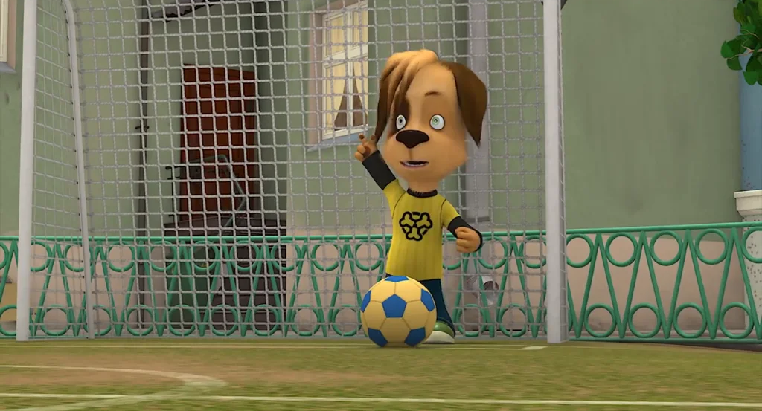
Попади в цель. (развитие глазомера, силы руки)
Правила игры: Можно использовать мешочки с фасолью, но для метания. Поставьте на расстоянии большую посуду на табуретку (можно и на пол). Отойдите от стула на определенное расстояние и бросайте мешочек в эту посуду. Если ребенок справился с заданием, можно отойти еще дальше. Далее можно бросать то правой, то левой рукой

Slide 6
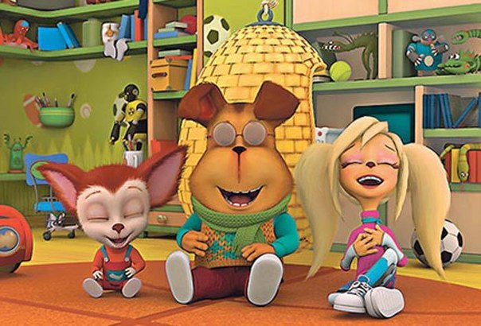
Смех от души
Правила игры: Мы все знаем, что смеяться тоже полезно. Несколько минут бега, можно заменить смехом. Сделайте небольшую паузу в домашних делах и посмейтесь вместе с ребенком. А как заставить себя смеяться по-настоящему? Это сделать очень просто. Всей семьёй надо лечь на пол так, чтобы голова одного участника лежала на животе другого. Дальше первый участник игры один раз произносить громко «Ха», второй игрок два раза «Ха-ха», третий игрок три раза «Ха-ха-ха» и т. д. (зависит от количества участников). А через несколько минут все играющие будут смеяться по-настоящему, лежа друг у друга на животе. Попробуйте, и результат не заставит вас долго ждать. Будет очень весело.
Вот так у себя дома в комнате можно организовать подвижные игры с пользой для вашего ребенка, где дети и попрыгают, и побегают, и посмеются.

Slide 7
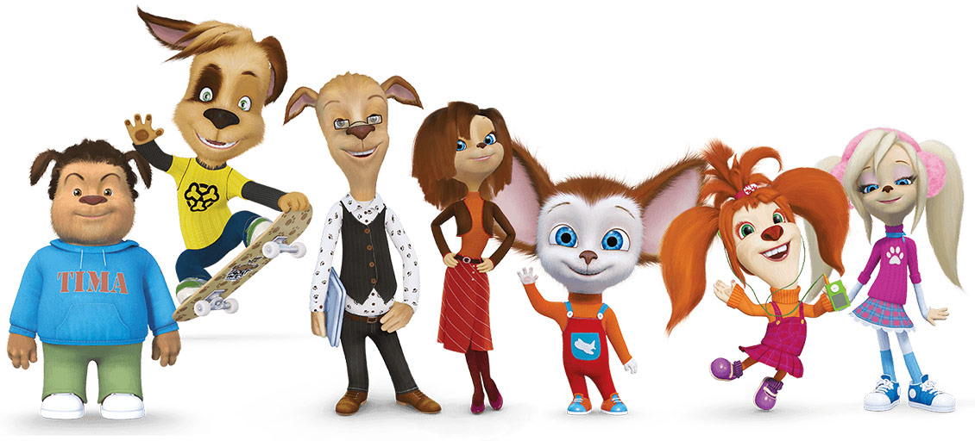
Удачи! Играйте на здоровье!
Спасибо за внимание

